Slide 1
Flash память
Подготовил студент группы ИВТ-42 Щесняк Даниил

Slide 2
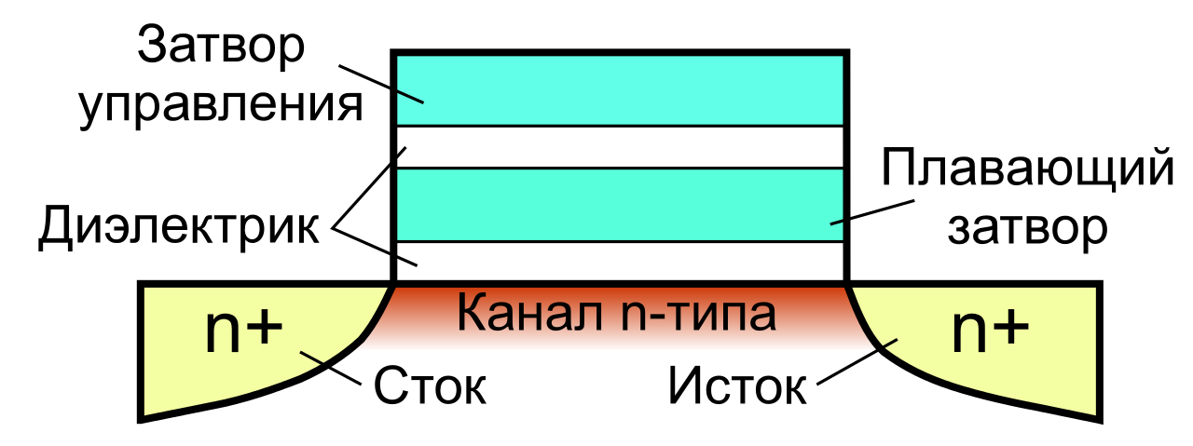
Транзистор с плавающим затвором

Slide 3
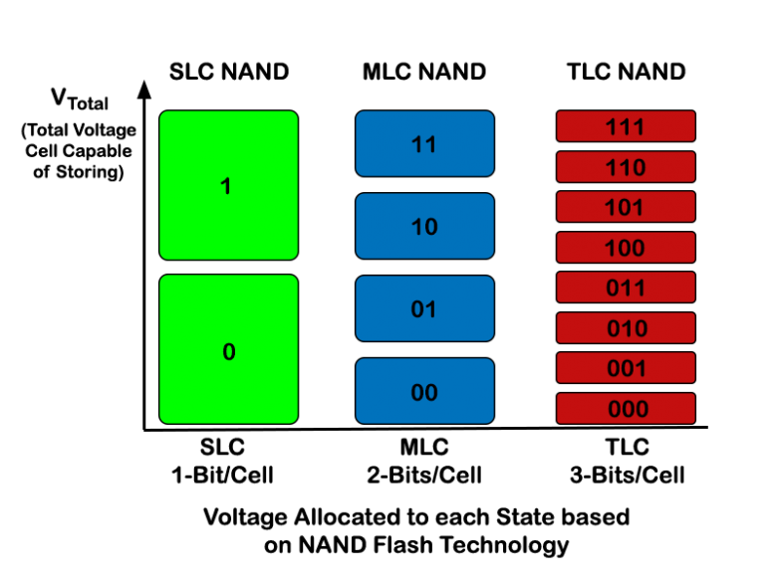
SLC, MLC и TLC

Slide 4
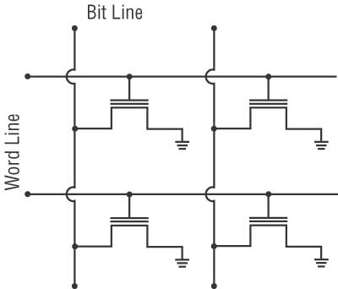
NOR архитектура

Slide 5
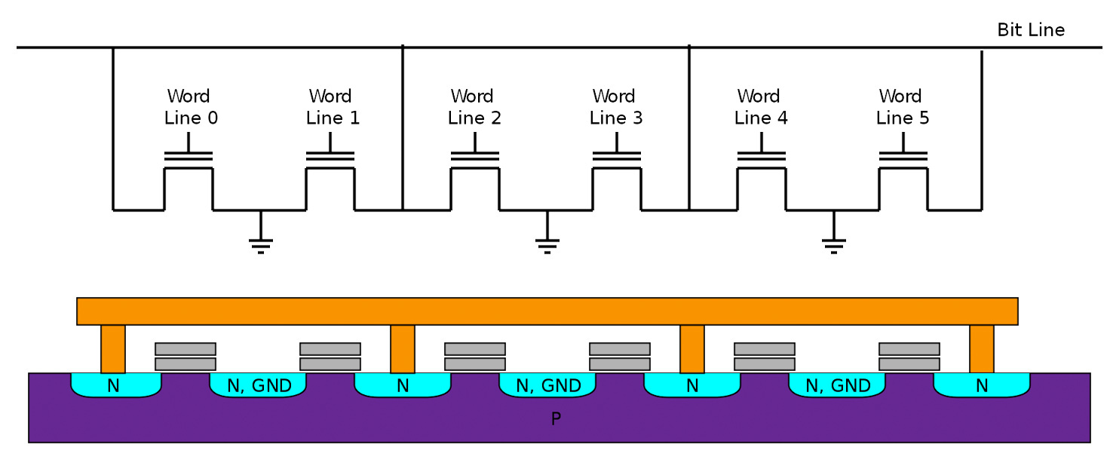

Slide 6
Применение NOR
Встраиваемая память программ однокристальных микроконтроллеров. Типовые объёмы — от 1 кбайта до 1 Мбайта.
Стандартные микросхемы ПЗУ произвольного доступа для работы вместе с микропроцессором.
Специализированные микросхемы начальной загрузки компьютеров (BIOS). Типовые объёмы — единицы и десятки мегабайт.

Slide 7
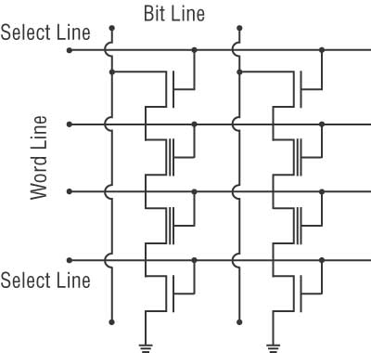
NAND архитектура

Slide 8
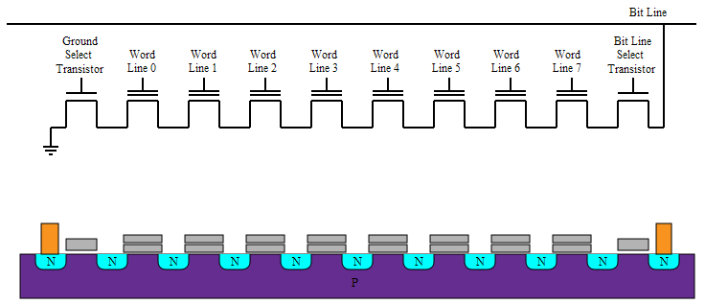

Slide 9
Применение NAND
USB флеш накопители
карты памяти
SSD

Slide 10
